Slide 1
Na łące

Slide 2
Kto mieszka na łące?
Żaba – dlaczego jest pożyteczna?
Głównym składnikiem ich pożywienia są owady, a kilka żab w naszym ogródku zapewni ochronę przed owadami, które niszczą nasze plony.
Żaby lubią jeść: chrząszcze (z których większość to szkodniki roślin), ślimaki, larwy oraz „dzieci” stonki ziemniaczanej. Jak widzicie wszelkie gatunki żab są pożądanymi gośćmi na naszych podwórkach, w ogródkach, czy oczkach wodnych.

Slide 3
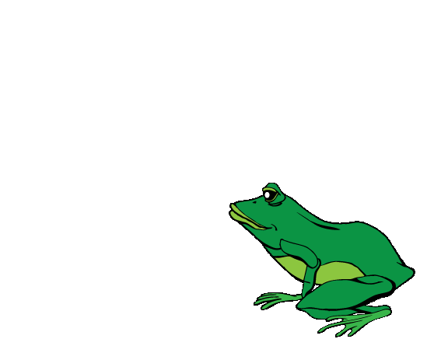
Język żaby
Żaba swojego języka używa jak bicza, by chwytać nim ofiary. Uderza nim ofiarę z dużą prędkością – język jest wyrzucany w ciągu milisekund. Niektóre gatunki tych płazów są wstanie przyciągnąć językiem ciężar trzykrotnie większy od ich wagi.
Podczas polowania ślina jest gęsta i lepka, co pozwala na zwiększenie skuteczności w zdobywaniu pożywienia.

Slide 4
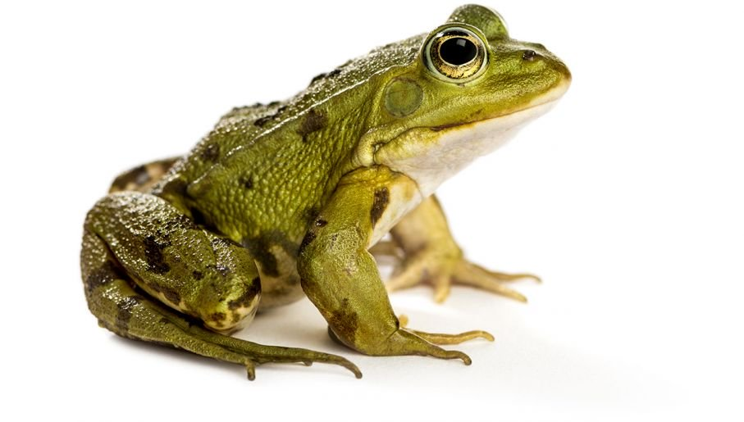

Slide 5
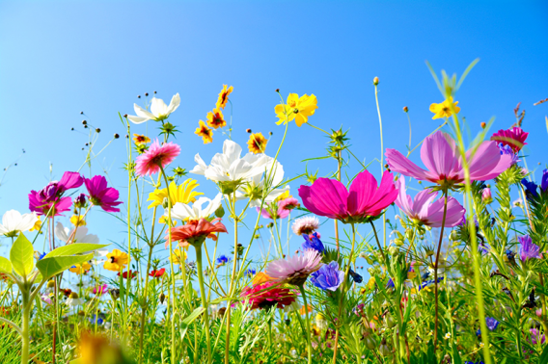
Motyle

Slide 6
Motyle pożyteczne
Większość postaci dorosłych motyli odżywia się nektarem kwiatów, przy okazji je zapylając.
Ich rola w zapylaniu kwiatów nie jest jednak tak istotna jak pszczół czy trzmieli.
Wiele gatunków roślin, wyspecjalizowało się w wytwarzaniu kwiatów dostosowanych do zapylenia właśnie przez motyle.

Slide 8
Motyle - szkodniki
Wśród motyli występuje wiele gatunków szkodliwych.
Szczególnie groźnymi szkodnikami są postacie larwalne motyli.
Powodują nieraz wiele strat w:
sadach,
uprawach rolnych
uprawach leśnych

Slide 9
Kret
Żyje pod ziemią,
Nie ma sobie równych w drążeniu korytarzy,
Jego ciężka praca zostaje zwieńczona kopcem czarnego piasku,
Zjada larwy owadów, które podgryzają korzenie roślin
Mówi się, że kret nie ma oczu. Tymczasem ma, ale bardzo malutkie i przykryte sierścią.

Slide 11
Pszczoły - jeżeli w pobliżu mają swój dom
Wszystkie pszczoły żywią się nektarem i pyłkiem kwiatowym.
Jednocześnie zapylają kwiaty i umożliwiają powstanie owocu.
Wczesną wiosną cała armia pszczół rusza do pracy.
Bez udziału pszczół wiele gatunków roślin nie mogłoby się rozwijać

Slide 14
Mrówki
Mrówki tworzą bardzo duże rodziny, oczyszczają glebę ze szczątków martwych organizmów.
Mrówka Królowa:
szuka odpowiedniego miejsca na gniazdo,
zajmuje się tylko składaniem jaj.
Mrówki robotnice wykonują wszelkie prace:
zbieranie i dostarczanie do mrowiska pożywienia,
budowa i uprzątanie mrowiska,
obrona przed intruzami,
opieka nad potomstwem

Slide 15
Pająki
Wszystkie pająki mają osiem nóg, podczas gdy inne owady - sześć.

Slide 16
Biedronka
To chrząszcz z rodziny biedronkowatych potocznie nazywany biedronką.
Jest pożytecznym owadem ponieważ zjada mszyce.
W Polsce najczęściej występuje biedronka siedmiokropka.

Slide 18
Na łące spotkasz również
ślimaka

Slide 19
Chrząszcza

Slide 20
Dżdżownicę
Ich skóra produkuje nawilżający płyn, który pomaga im swobodne poruszanie się w podziemnych korytarzach i pozwala im utrzymać wilgoć skóry.
Dżdżownice pomagają glebie oddychać, użyźniają ją, tworząc głębokie tunele, wpuszczają w głąb ziemi powietrze, wodę i składniki odżywcze, które produkują poprzez zjadanie szczątek roślin.
Dżdżownice pomimo tego, iż nie widzą, rozwinęły zdolność wykrywania światła za pomocą wrażliwej tkanki, znajdującej się na głowie.

Slide 22
Mysz polną

Slide 23
Konika polnego

Slide 25
Jaszczurki

Slide 26
„Jaszczurka zwinka”

Slide 27
Pospolite rośliny łąkowe
Mniszek lekarski –
Jest rośliną jadalną, często wykorzystywaną w kuchni jako dodatek do sałatek.
Może być spożywany na surowo, po ugotowaniu, usmażeniu, w postaci soku czy też w chyba najbardziej znanej formie naparów.
Do użytku zewnętrznego można stosować go w postaci okładów, kompresów oraz jako dodatek do kąpieli.

Slide 28
Pospolite rośliny łąkowe
Babka lancetowata:
Jest dostępna niemal wszędzie. Przechodzimy obok niej codziennie nawet nie zastanawiając się nad jej istnieniem, ponieważ jest chwastem. Jak się okazuje, babka lancetowata obfituje we właściwości zdrowotne i można ją stosować na wiele różnych dolegliwości, nie tylko na dziecięce zadrapanie na kolanie.
Babka lancetowata charakteryzuje się szeregiem prozdrowotnych właściwości i jest polecana osobom w każdym wieku.

Slide 29
Babka zwyczajna
Nazywana także babką większą lub szerokolistną, jest bliskim krewniakiem babki lancetowatej.
Dla wielu z nas babka zwyczajna jest pospolitym chwastem porastającym przydroża, nieużytki, łąki, a jednak jej właściwości sprawiają, że znana jest z leczniczego zastosowania.

Slide 30
Pozdrawiam i dziękuję za wspólną wycieczkę
Joanna Góral - Przesłańska

